Slide 1
DDD Architecture
lorne

Slide 2
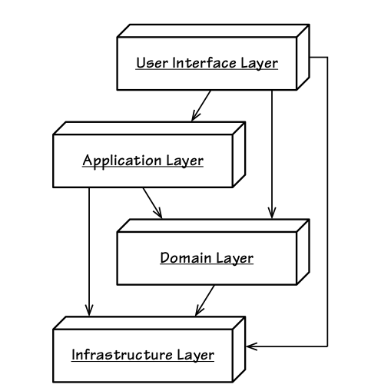

Slide 3
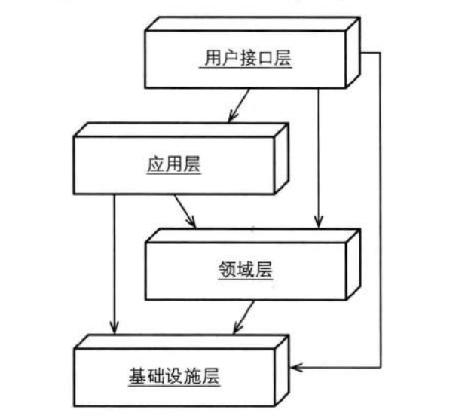
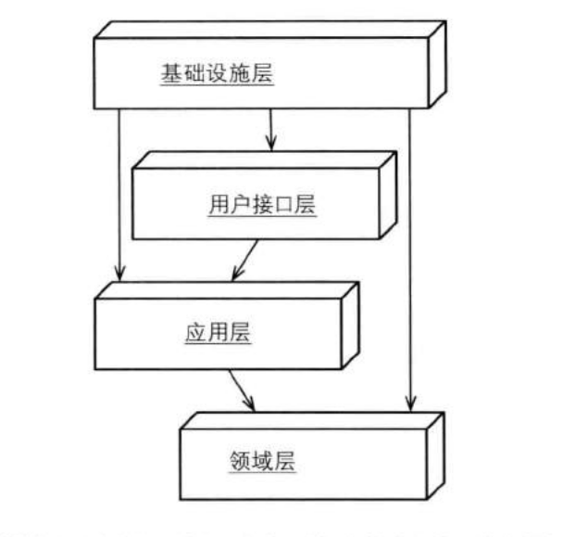
《实现领域驱动设计》书中的DDD架构图

Slide 4
Springboot - DDD Architecture
(leave-parent)
User Interface Module
(leave-restapi)
Application Module
(leave-application)
Domain Module
(leave-domain)
Infrastructure Modules
(leave-infrastructure)

Slide 5
框架的五大优点：
1.防止层次混乱
严格的模块隔离，防止层次混乱。
2.业务与技术分离
领域层是纯Java对象，不掺杂任何技术框架。
3.落地单元测试
对业务模型的测试，不依赖任何资源与数据就可以实现全面检查。
4.命令查询责任分离(CQRS)
数据操作与业务操作分离，接口层可直接访问基础设施层，也可以访问领域层。
5. 基础设施层可任意更换
领域模型设计与数据库表设计互不相关。
举例1： 数据库框架的更换，从mybatis更换jpa
举例2： 数据库或数据库设计的更换，不影响业务。

